Slide 1
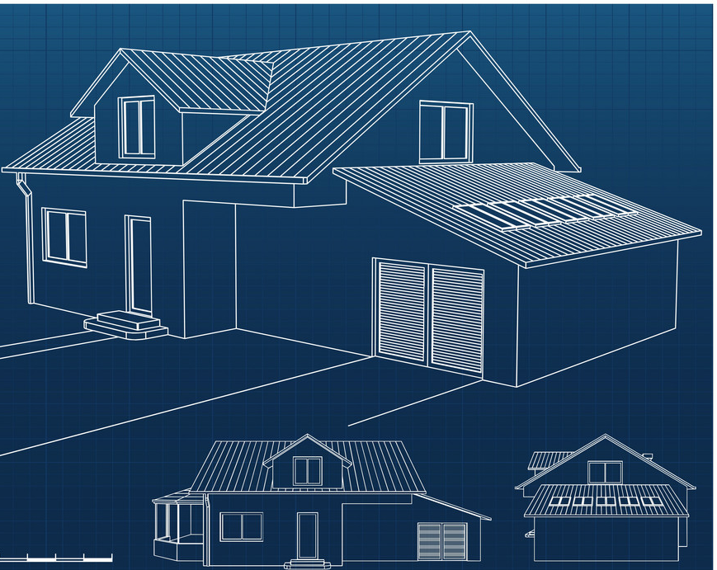
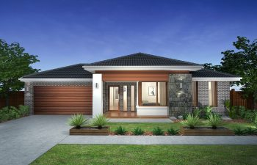
Instanciação
PROGRAMAÇÃO ORIENTADA A OBJETOS
Classe
Instância (Objeto)

Slide 2
Instanciação
PROGRAMAÇÃO ORIENTADA A OBJETOS
Objetos devem ser instanciados (criados) para ser utilizados
Isso é feito por um tipo especial de métodos, chamados de construtores

Slide 3
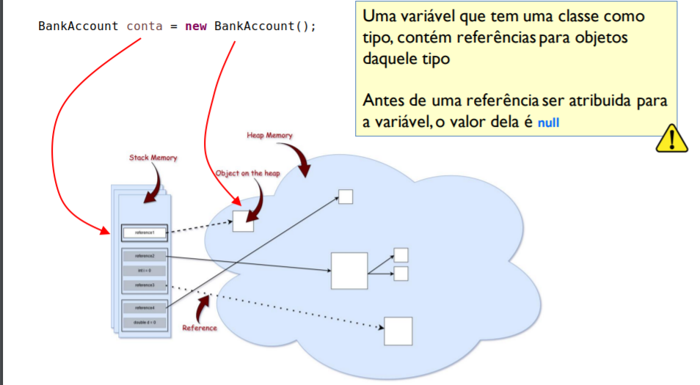
Instanciação
PROGRAMAÇÃO ORIENTADA A OBJETOS

Slide 4
Relacionamento
PROGRAMAÇÃO ORIENTADA A OBJETOS
SENAI
APRENDIZ
BOSCH

Slide 5



Relacionamento
PROGRAMAÇÃO ORIENTADA A OBJETOS
ENFERMEIRA
MÉDICO
PACIENTE

Slide 6


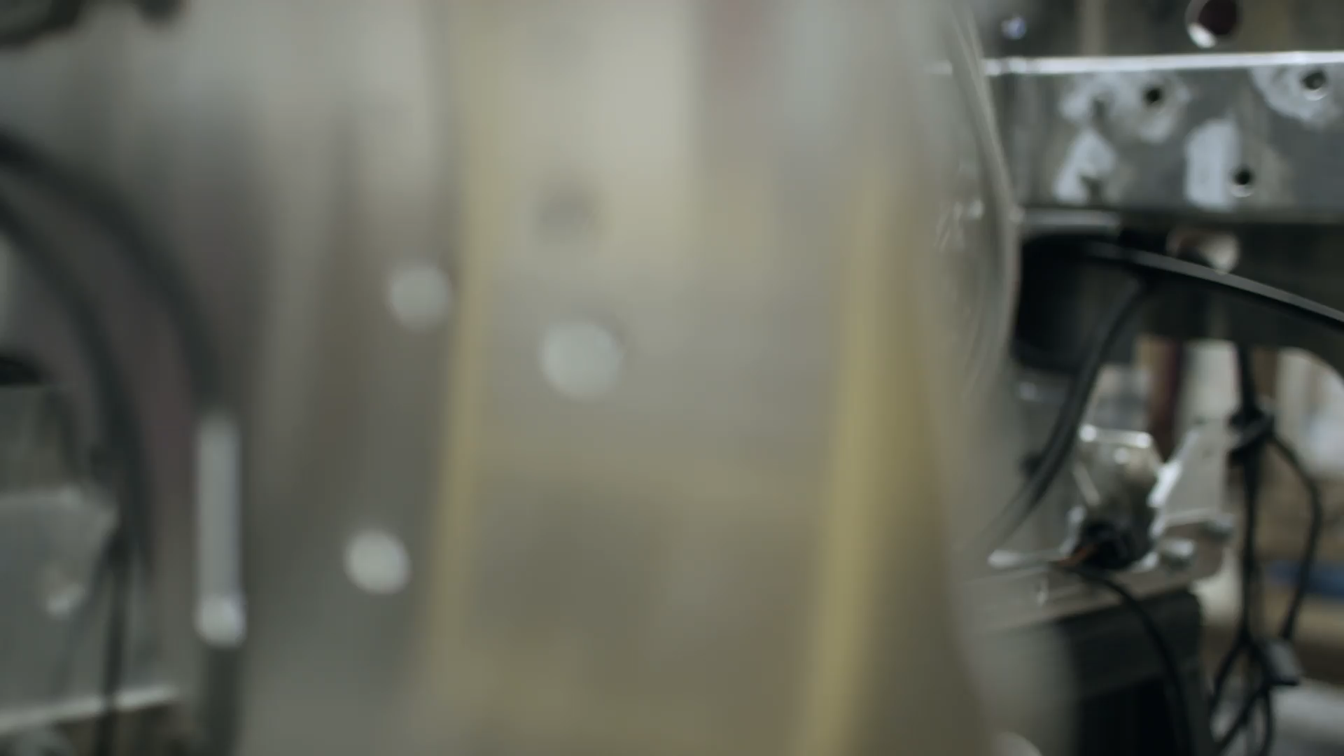
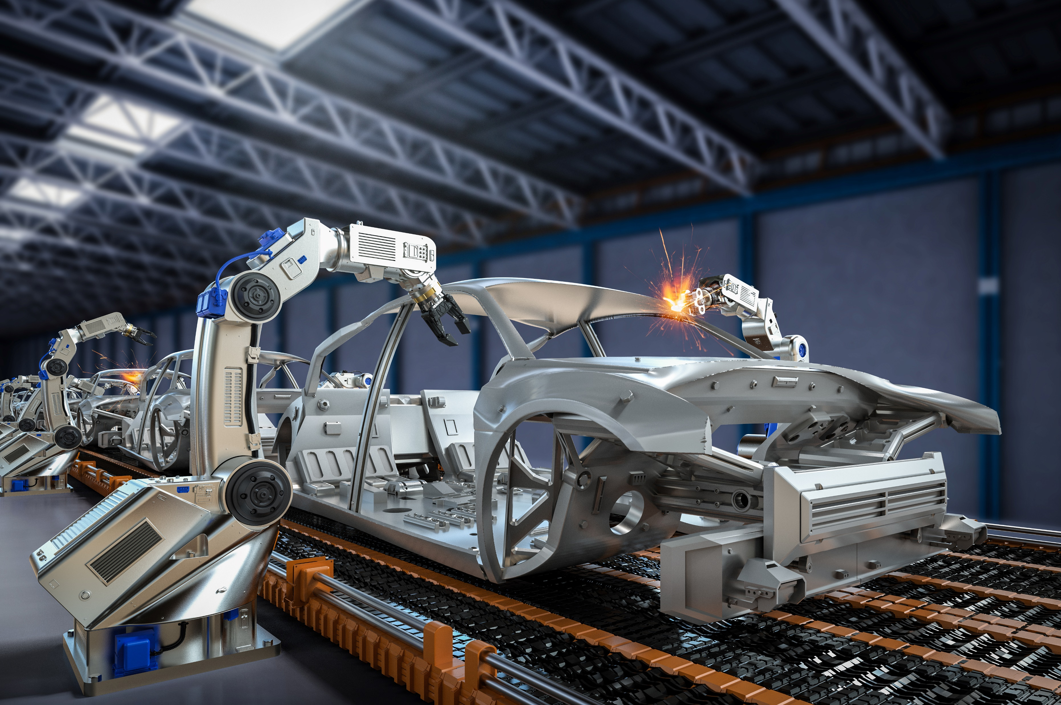
Composição
PROGRAMAÇÃO ORIENTADA A OBJETOS
CARRO
PNEU
MOTOR
CHASSI

Slide 7
Relacionamento de um para um
PROGRAMAÇÃO ORIENTADA A OBJETOS
1
1
CARRO
MOTOR

Slide 8


Relacionamento de um para muitos
PROGRAMAÇÃO ORIENTADA A OBJETOS
1
n
COMPRA
iITENS

Slide 9
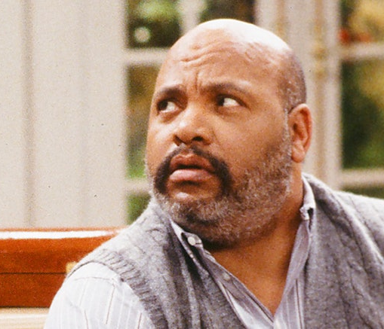

Relacionamento de muitos para muitos
PROGRAMAÇÃO ORIENTADA A OBJETOS
TIO
SOBRINHO

Slide 10
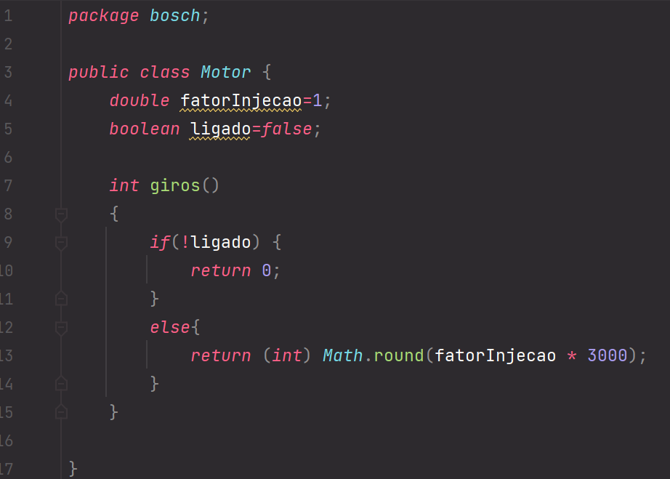
Relacionamento de um para um
PROGRAMAÇÃO ORIENTADA A OBJETOS

Slide 11
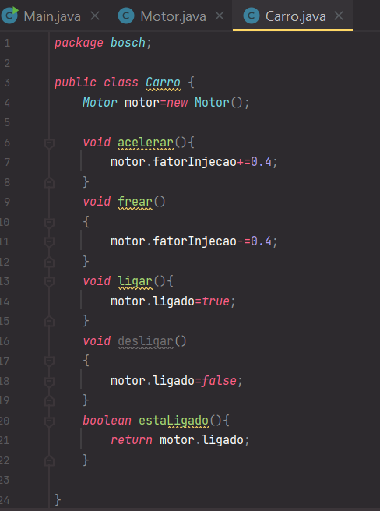
Relacionamento de um para um
PROGRAMAÇÃO ORIENTADA A OBJETOS

Slide 12
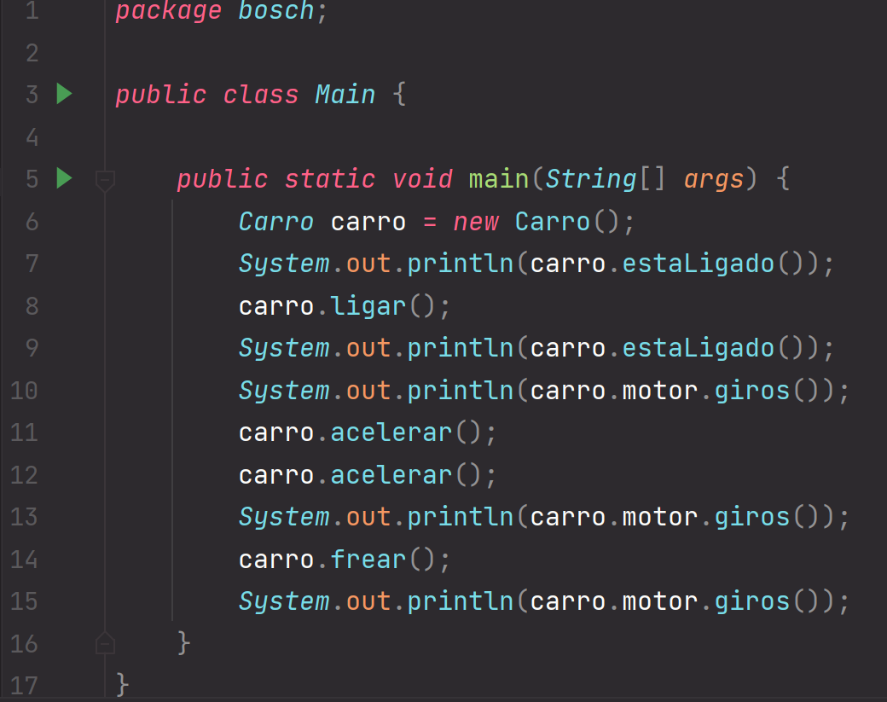
Relacionamento de um para um
PROGRAMAÇÃO ORIENTADA A OBJETOS

Slide 13
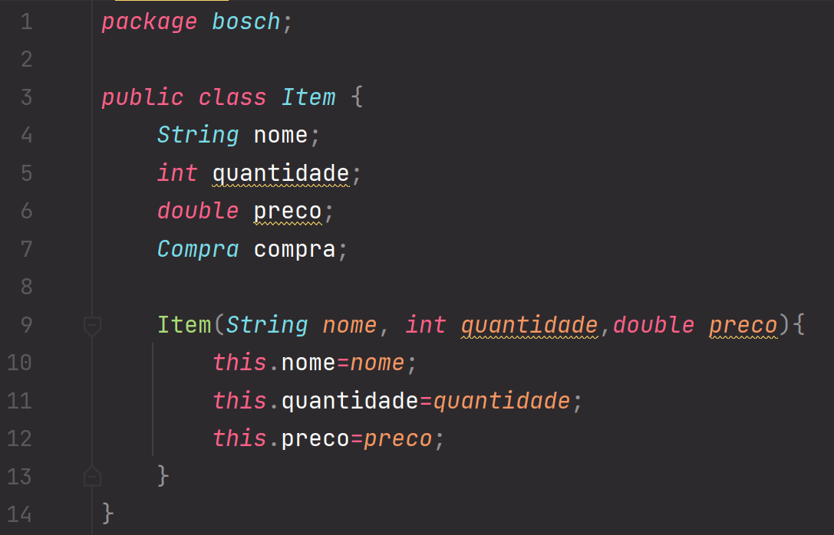
Relacionamento de um para muitos
PROGRAMAÇÃO ORIENTADA A OBJETOS

Slide 14
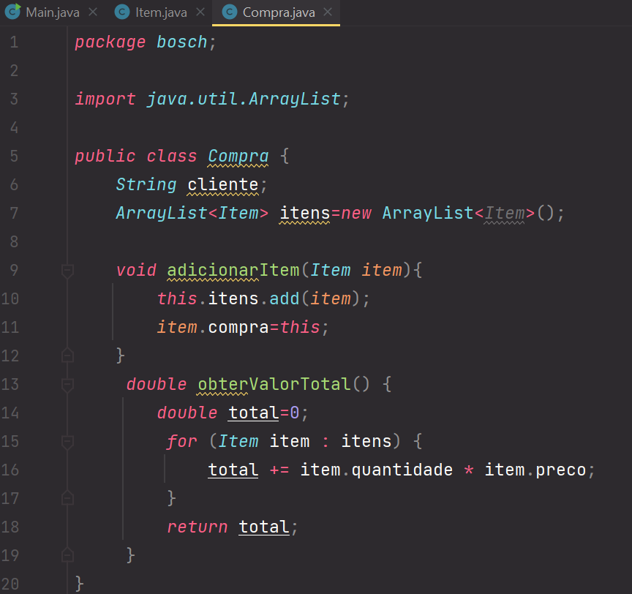
Relacionamento de um para muitos
PROGRAMAÇÃO ORIENTADA A OBJETOS

Slide 15
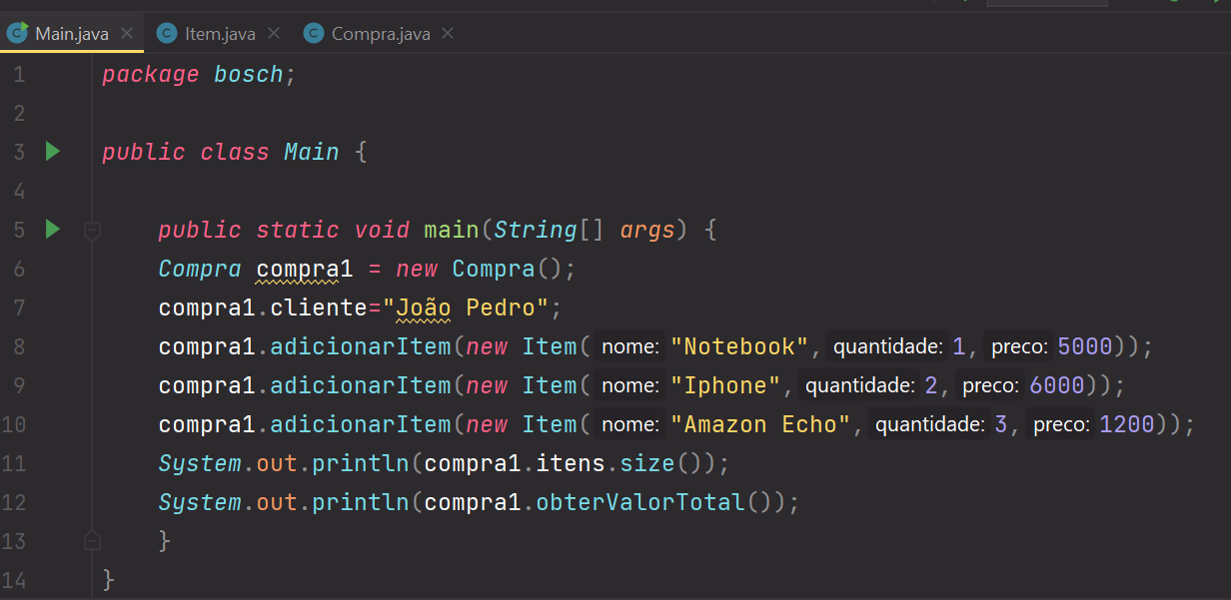
Relacionamento de um para muitos
PROGRAMAÇÃO ORIENTADA A OBJETOS

Slide 16
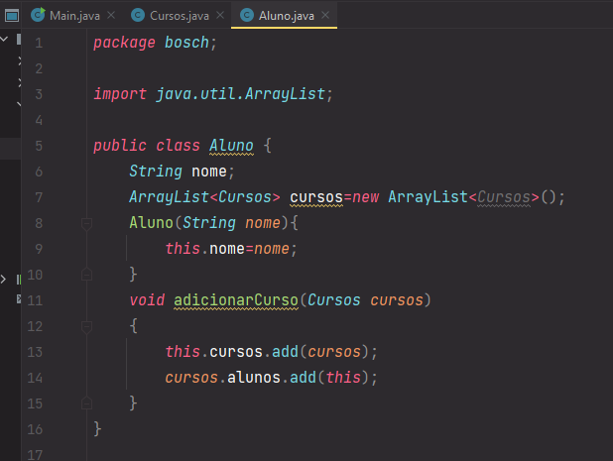
Relacionamento de muitos para muitos
PROGRAMAÇÃO ORIENTADA A OBJETOS

Slide 17
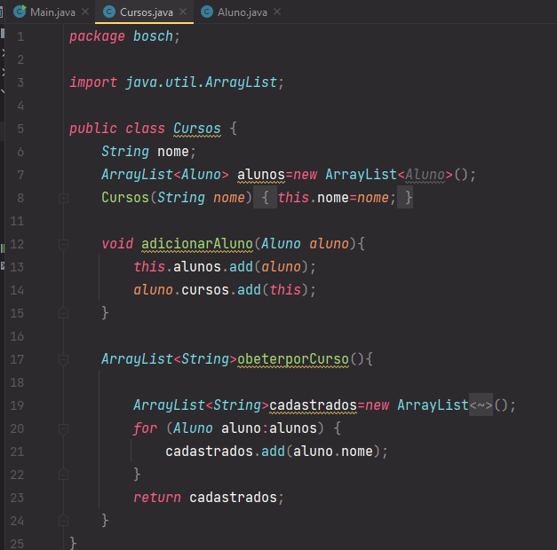
Relacionamento de muitos para muitos
PROGRAMAÇÃO ORIENTADA A OBJETOS

Slide 18
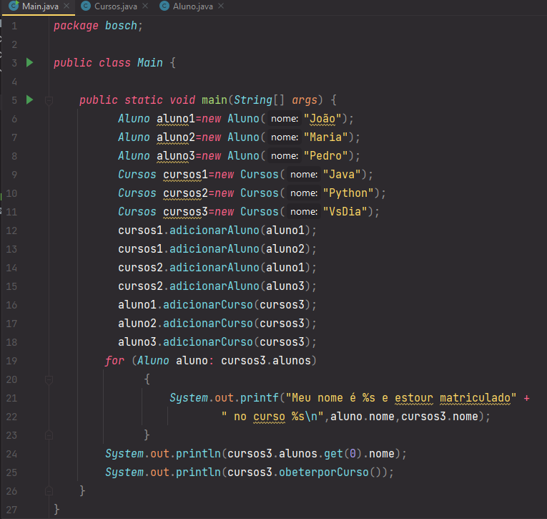
Relacionamento de muitos para muitos
PROGRAMAÇÃO ORIENTADA A OBJETOS

Slide 19




Herança
PROGRAMAÇÃO ORIENTADA A OBJETOS
MÉDICO
PEDIATRA
CARDIOLOGISTA
OFTALMOLOGISTA

Slide 20



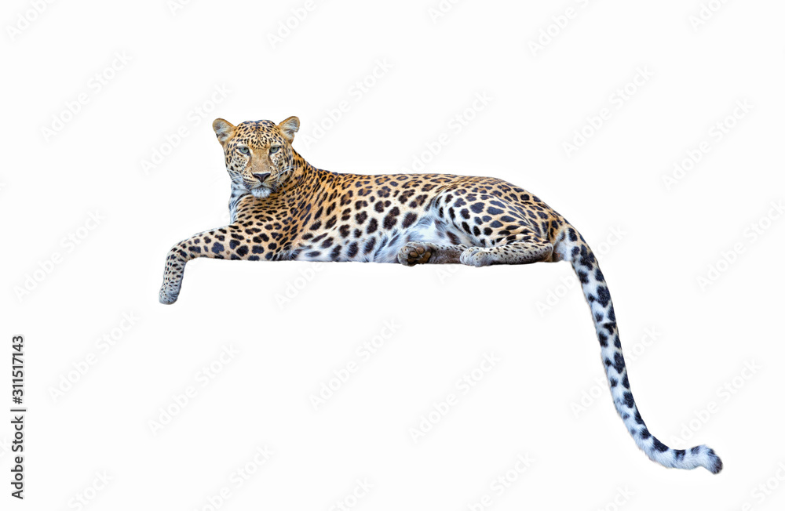
Herança
PROGRAMAÇÃO ORIENTADA A OBJETOS
FELINO
LEÃO
LEOPARDO
TIGRE

Slide 21
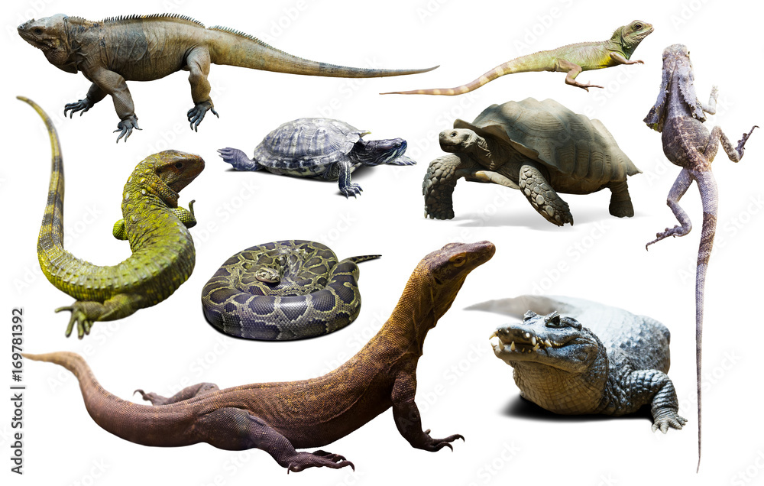
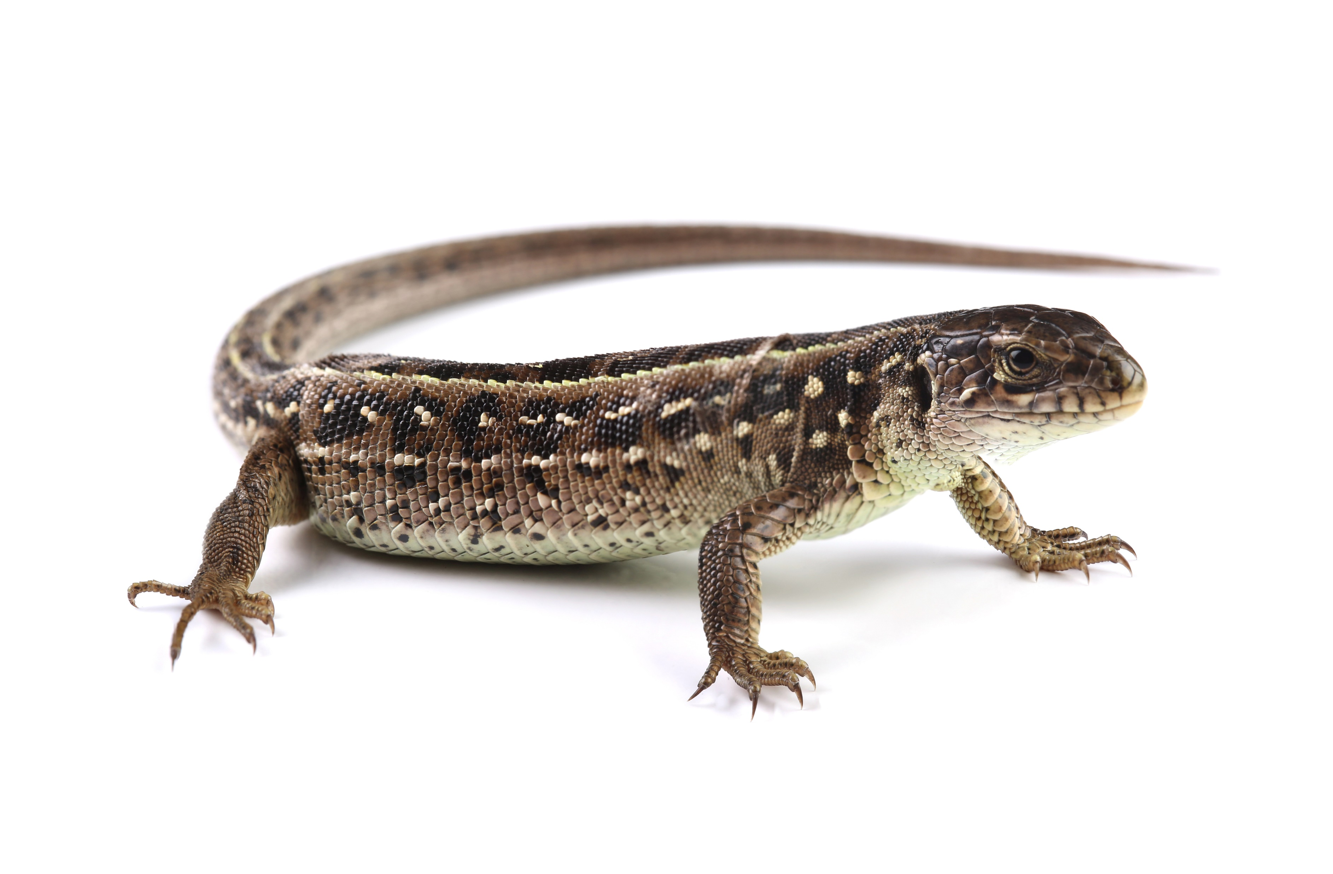

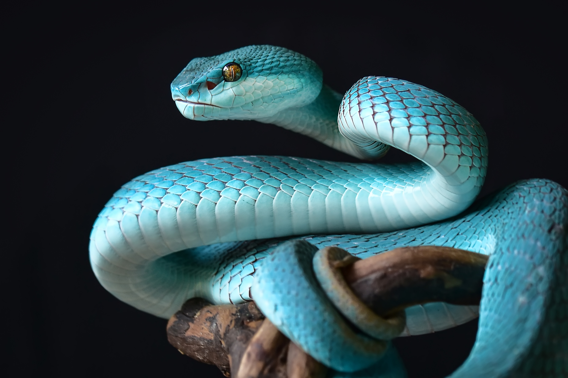
Herança
PROGRAMAÇÃO ORIENTADA A OBJETOS
RÉPTEIS
LAGARTO
COBRA
TARTARUGA

Slide 22
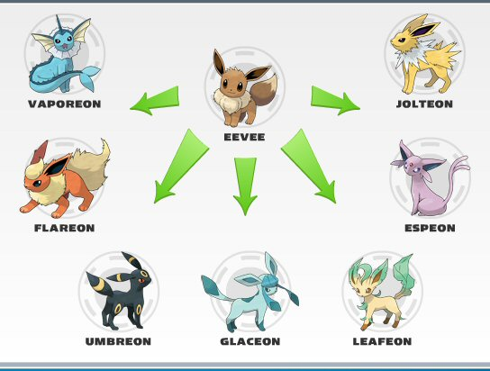
Herança
PROGRAMAÇÃO ORIENTADA A OBJETOS

Slide 23
Herança
PROGRAMAÇÃO ORIENTADA A OBJETOS
Reuso de código
Composição
Herança
Tem um(a)
Civic é um Carro
Carro tem um Motor
Carro tem Porta
Casa tem uma Cozinha
Gato é um Mamífero
Maçã é uma Fruta
É um(a)

Slide 24
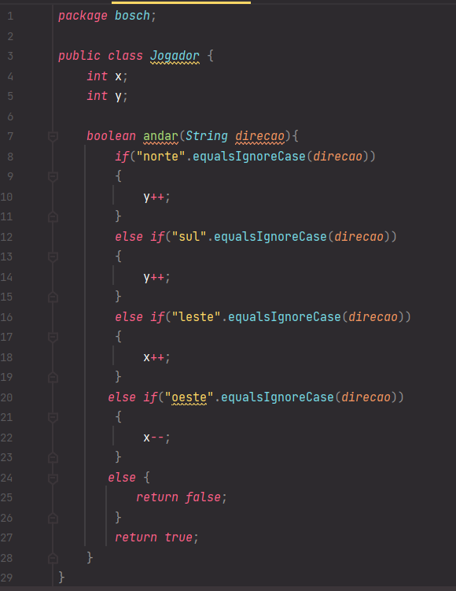
Herança
PROGRAMAÇÃO ORIENTADA A OBJETOS

Slide 25
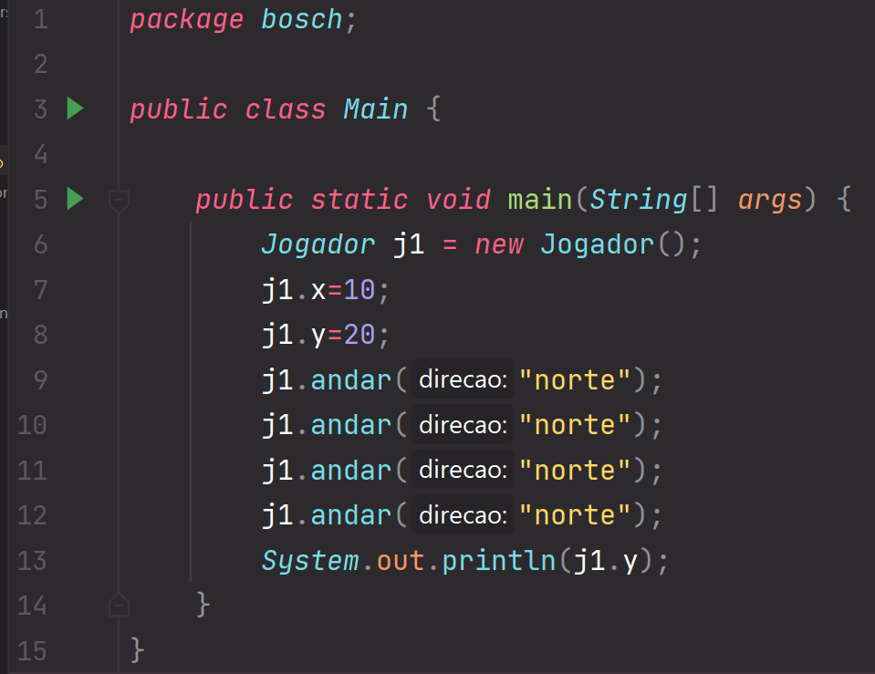
Herança
PROGRAMAÇÃO ORIENTADA A OBJETOS

Slide 26
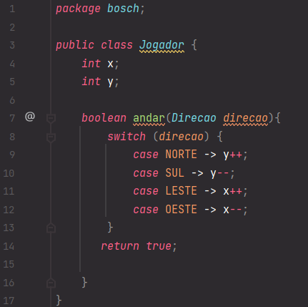
Herança
PROGRAMAÇÃO ORIENTADA A OBJETOS

Slide 27
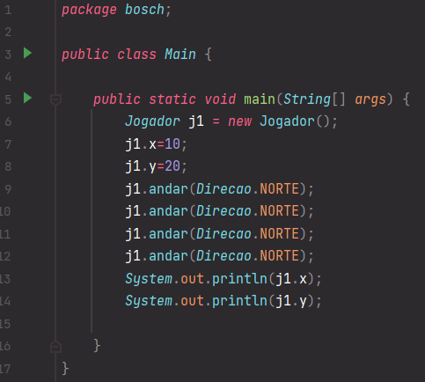
Herança
PROGRAMAÇÃO ORIENTADA A OBJETOS

Slide 28
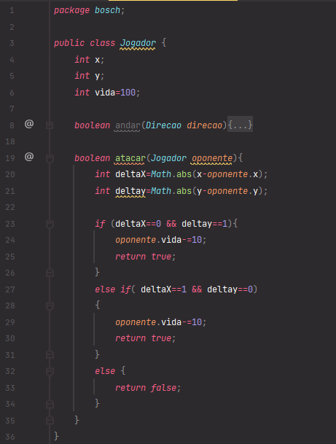
Herança
PROGRAMAÇÃO ORIENTADA A OBJETOS

Slide 29
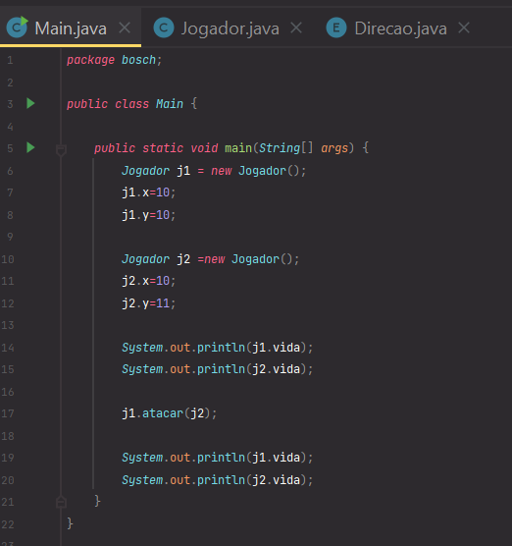
Herança
PROGRAMAÇÃO ORIENTADA A OBJETOS

Slide 30
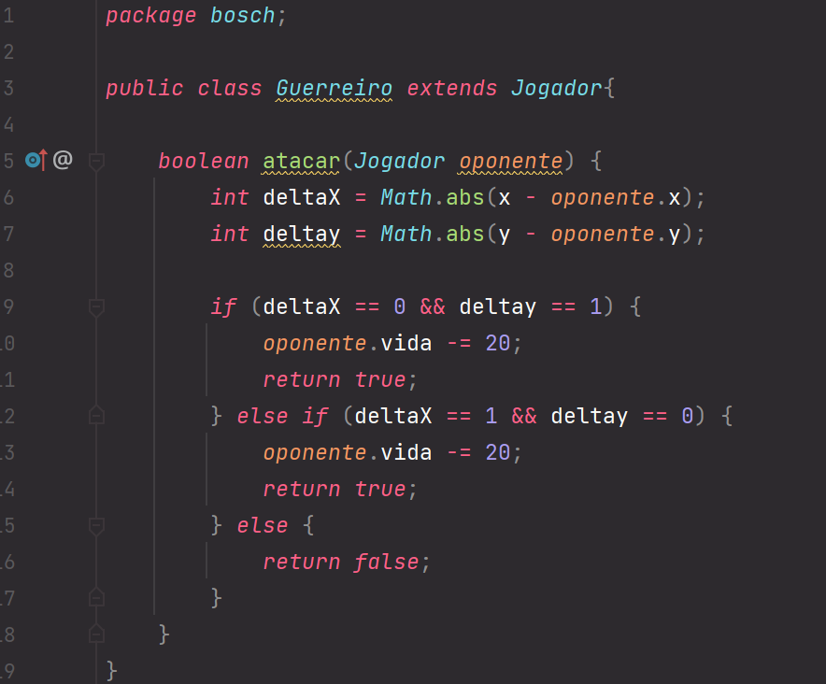
Herança
PROGRAMAÇÃO ORIENTADA A OBJETOS

Slide 31
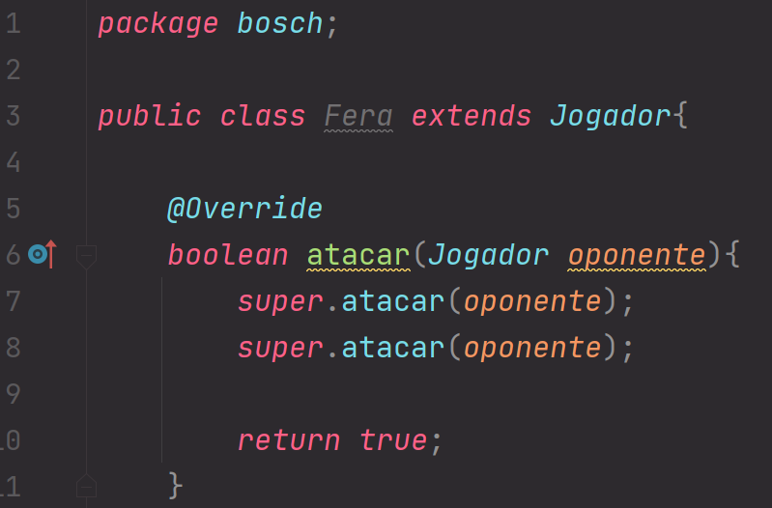
Herança
PROGRAMAÇÃO ORIENTADA A OBJETOS

Slide 32
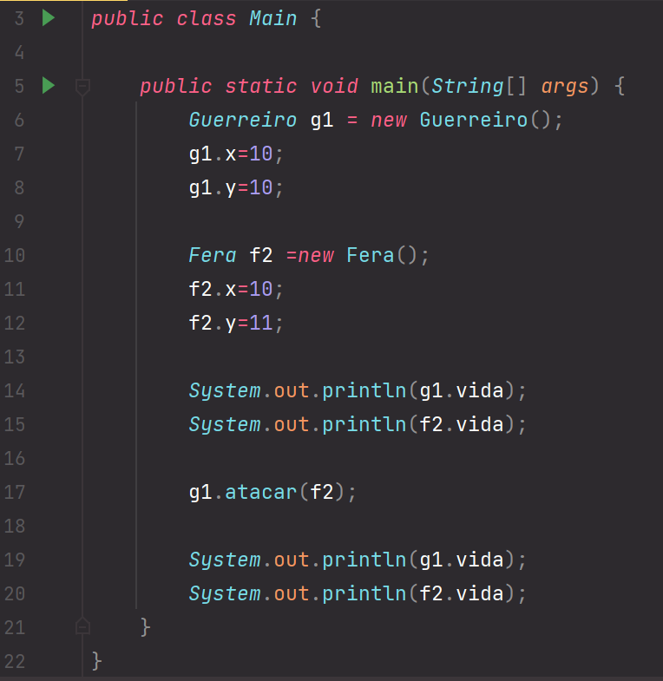
Herança
PROGRAMAÇÃO ORIENTADA A OBJETOS

Slide 33
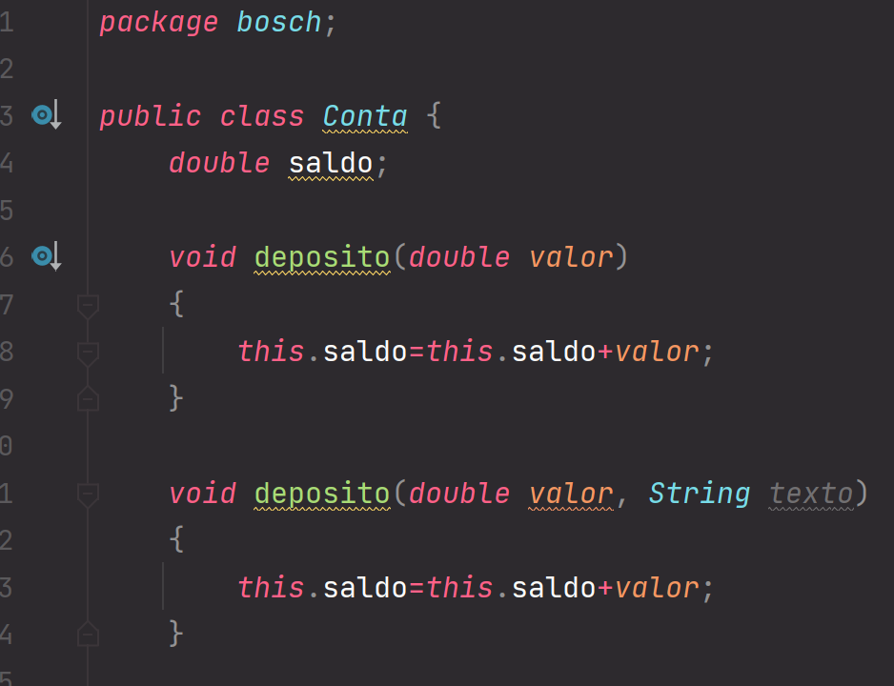
Sobrecarga
PROGRAMAÇÃO ORIENTADA A OBJETOS

Slide 34
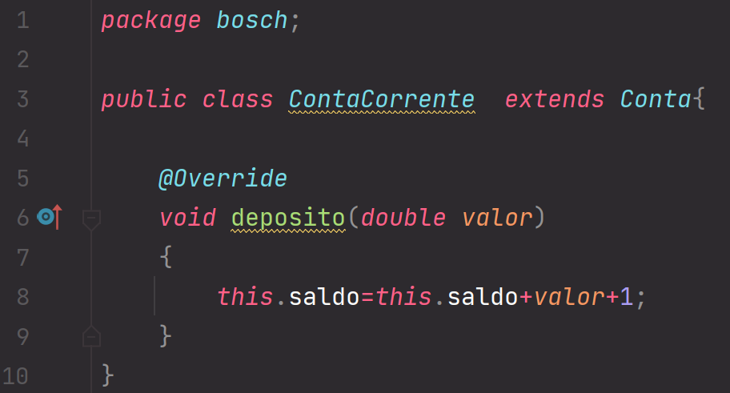
Sobrescrita
PROGRAMAÇÃO ORIENTADA A OBJETOS

Slide 35
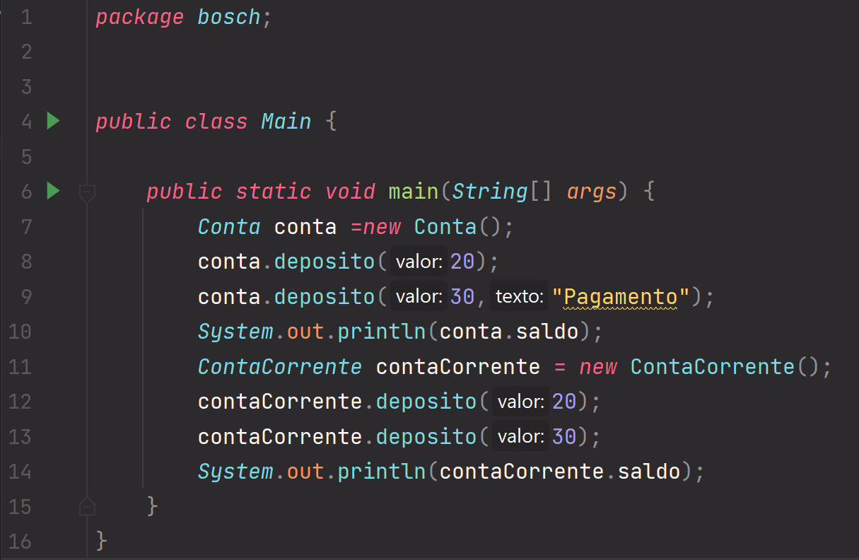
Sobrecarga vs Sobrescrita
PROGRAMAÇÃO ORIENTADA A OBJETOS

Slide 36
Sobrecarga vs Sobrescrita
PROGRAMAÇÃO ORIENTADA A OBJETOS
Sobrescrita de Métodos
Uma subclasse pode customizar métodos que ela herda da superclasse
Processo denominado sobreposição ou sobrescrita (overriding).
Isto é, redefinir um método da superclasse com uma implementação própria especializada
Se diz que a subclasse sobrescreve (overrides) a implementação de um método quando proporciona um método com a mesma assinatura da superclasse.

Slide 37
Sobrecarga vs Sobrescrita
PROGRAMAÇÃO ORIENTADA A OBJETOS
Sobrecarga (overload)
Na mesma classe (geralmente)
A implementação preexistente é mantida
Métodos com assinaturas diferentes
Sobrescrita (override)
Apenas entre subclasse e superclasse
A implementação preexistente é “escondida”
Métodos com a mesma assinatura

Slide 38
Encapsulamento
PROGRAMAÇÃO ORIENTADA A OBJETOS
PRIVATE
PACKAGE (DEFAULT)
PROTECED
PUBLIC

Slide 39



Encapsulamento
PROGRAMAÇÃO ORIENTADA A OBJETOS
PRIVATE
PACKAGE (DEFAULT)
PROTECD
PUBLIC

Slide 40
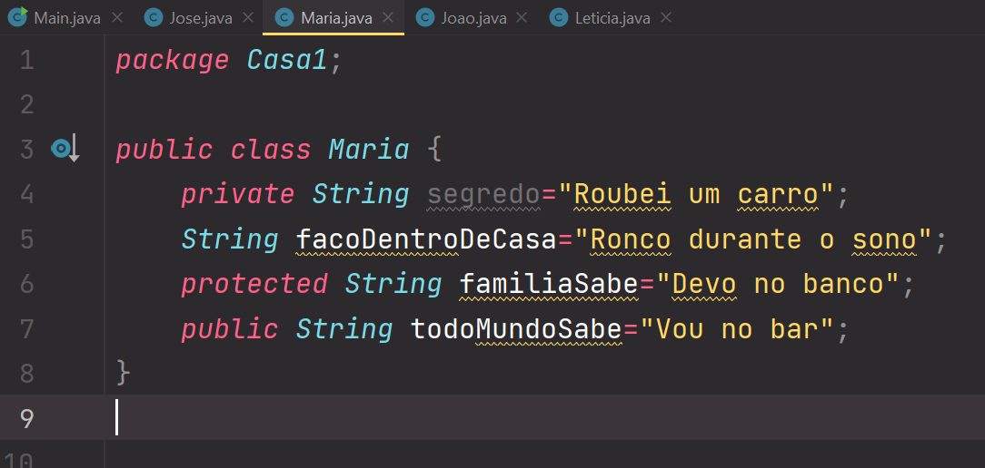
Encapsulamento
PROGRAMAÇÃO ORIENTADA A OBJETOS

Slide 41
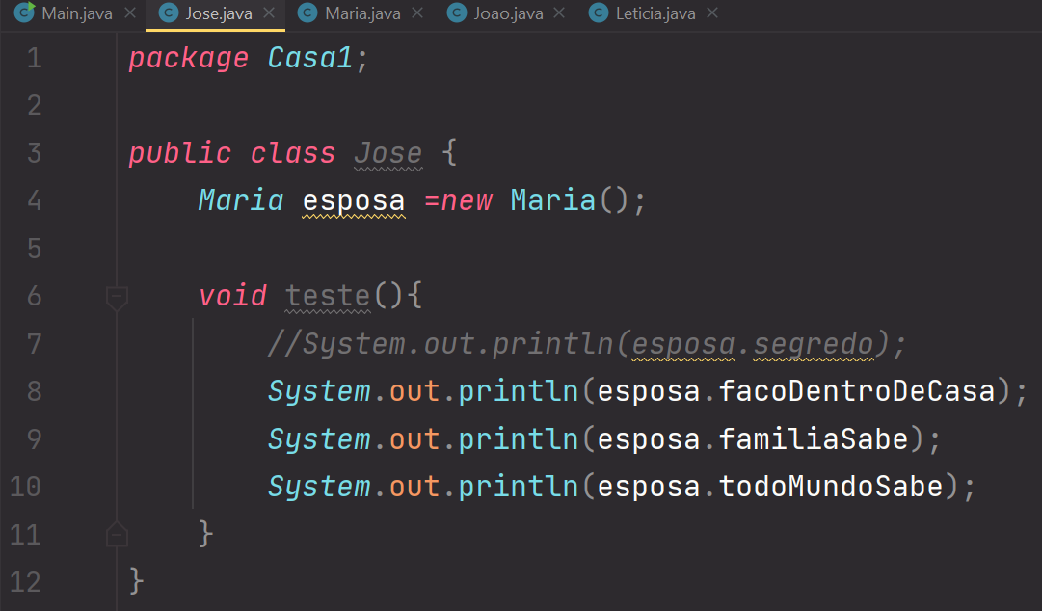
Encapsulamento
PROGRAMAÇÃO ORIENTADA A OBJETOS

Slide 42
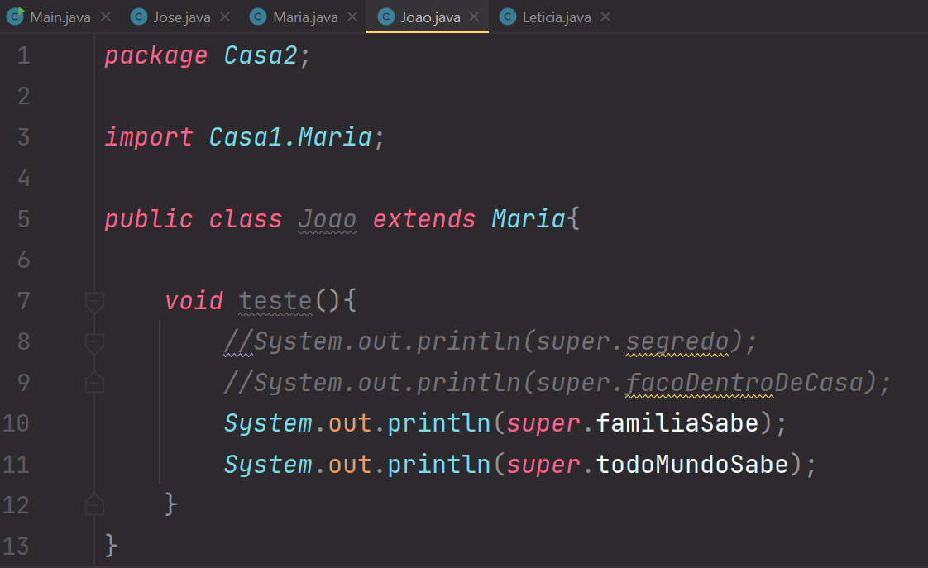
Encapsulamento
PROGRAMAÇÃO ORIENTADA A OBJETOS

Slide 43
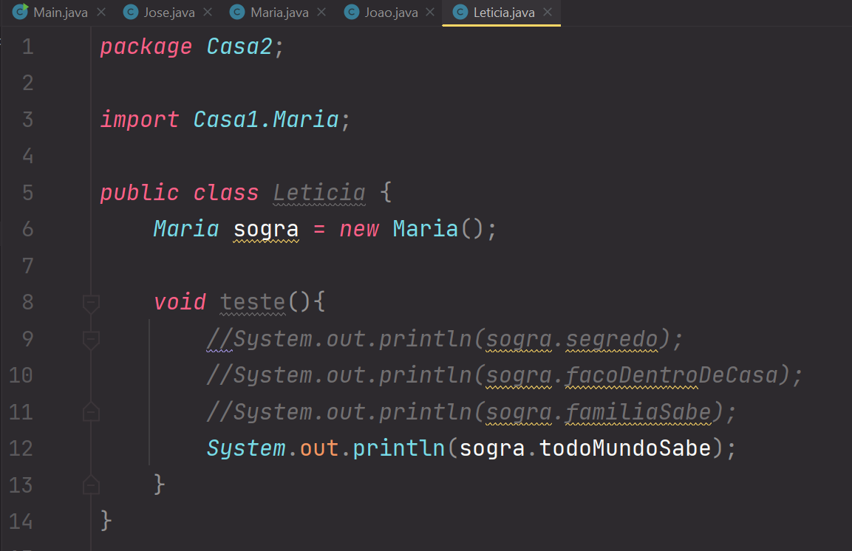
Encapsulamento
PROGRAMAÇÃO ORIENTADA A OBJETOS

Slide 44
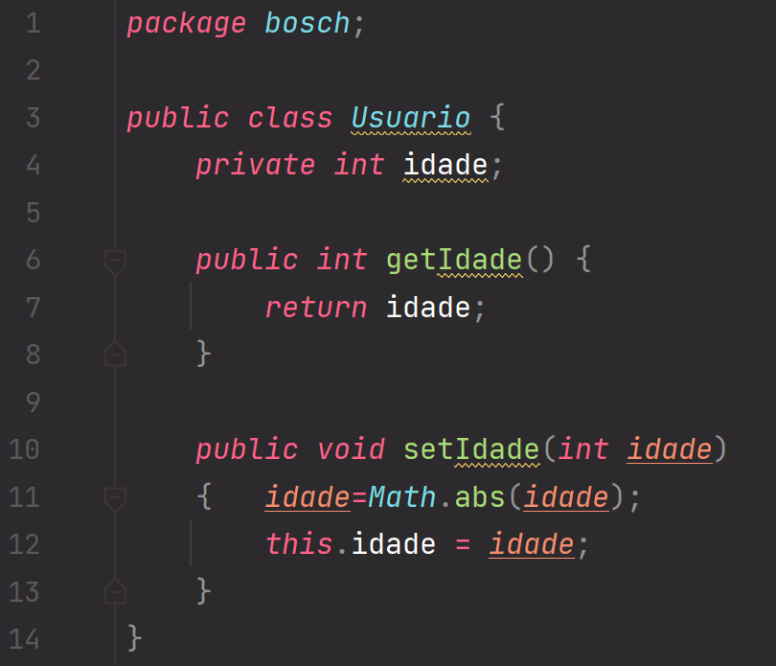
Encapsulamento
PROGRAMAÇÃO ORIENTADA A OBJETOS

Slide 45
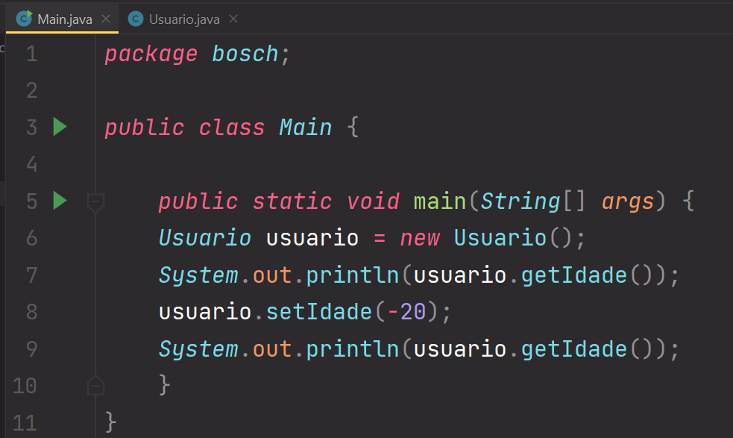
Encapsulamento
PROGRAMAÇÃO ORIENTADA A OBJETOS

